Slide 1
муниципальное бюджетное общеобразовательное учреждение
«Средняя школа №40» города Смоленска
Цифровая образовательная среда как фактор профессионального роста педагогов и условие развития способностей учащихся
Учитель: Лебедева Анна Викторовна

Slide 2
Федеральные проекты, действующие в рамках нацпроекта «Образование»:
«Поддержка семей, имеющих детей»;
«Цифровая образовательная среда»;
«Современная школа»;
«Успех каждого ребёнка»;
«Учитель будущего»;
«Молодые профессионалы»;
«Новые возможности для каждого»;
«Социальная активность»;
«Экспорт образования».

Slide 3
Цифровая образовательная среда
Цель : создание современной и безопасной цифровой образовательной среды, обеспечивающей формирование ценности к саморазвитию и самообразованию у обучающихся образовательных организаций всех видов и уровней, путем обновления информационно-коммуникационной инфраструктуры, подготовки кадров, создания федеральной цифровой платформы

Slide 4
Цифровые образовательные платформы

Slide 6
Яндекс. Учебник - это сервис с заданиями по математике для 1-5 классов и русскому языку для 1—4 классов с автоматической проверкой ответов и мгновенной обратной связью для учеников. Задания составлены на основе примерных программ по русскому языку и математике и соответствуют ФГОС начального общего образования.
Компания «Яндекс» и издательство учебной литературы «Просвещение» (с 2018 г.)
https://education.yandex.ru

Slide 23
Инструментарий платформы «Лекта» для учителя
1.Конструктор рабочих программ (сервис «Классная работа»).
2. Конструктор интерактивных уроков (сервис «Классная работа»).
3. Управление работой учащихся (сервис «Контрольные работы»).
4. Интерактивные атласы (сервис «Атлас +»).
5. Всероссийские проверочные работы(интерактивные тренажеры в двух режимах: тренировочный и контрольный).
6. Аудиоприложения по русскому и иностранным языкам (бесплатно на 90 дней).
7. Курсы повышения квалификации.

Slide 24
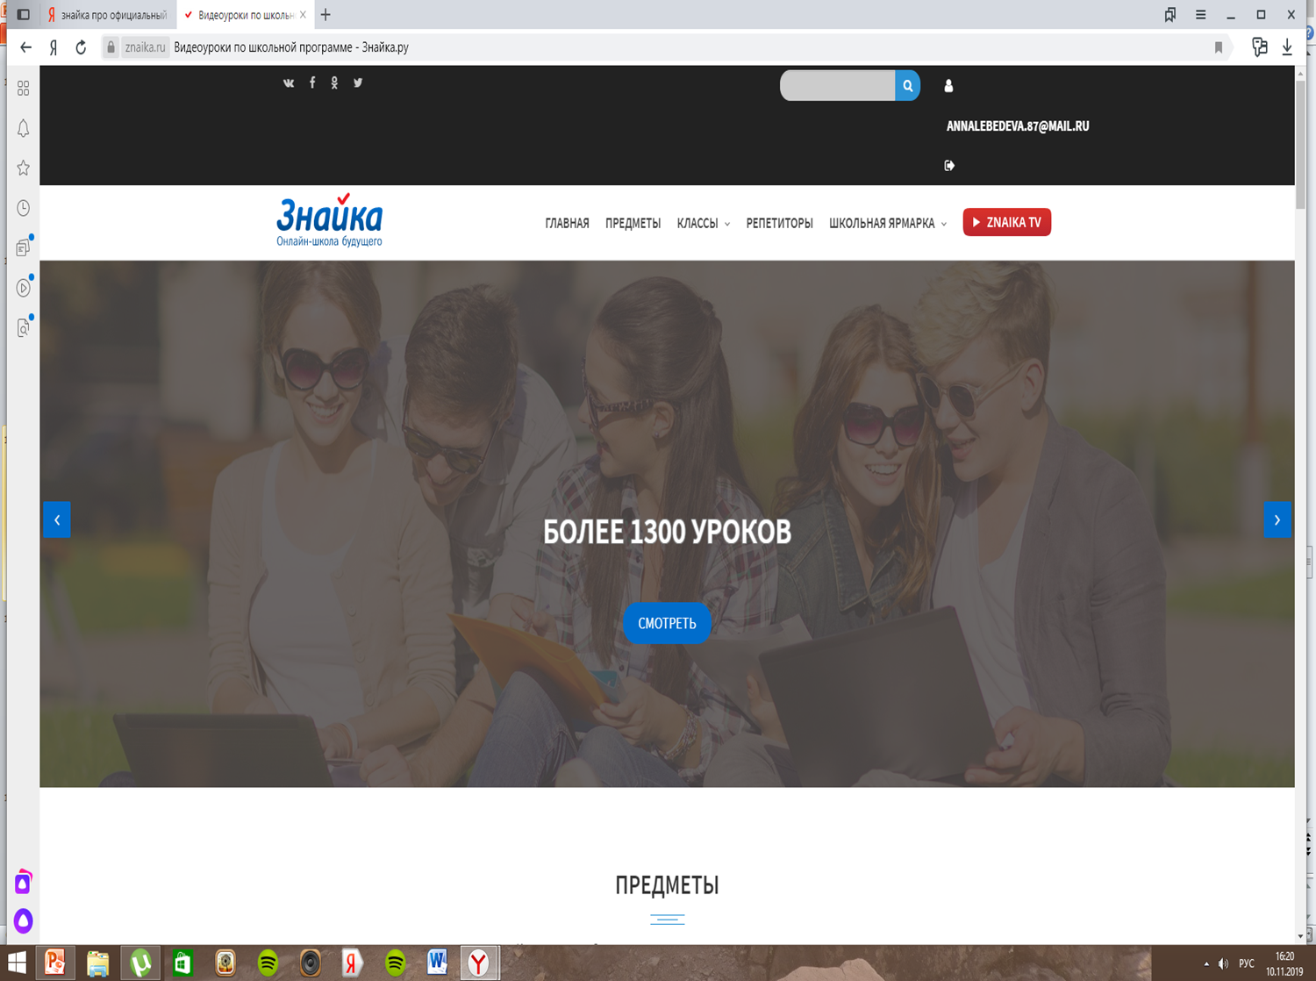
ЗНАЙКА.РУ
ЗНАЙКА.РУ — библиотека видеоуроков по школьной программе с 1 по 11 класс от опытных педагогов.

Slide 32
Цифровая образовательная среда
профессиональный рост педагог
развитие способностей учащихся

